Slide 1
MODIFICATORIA DEL TRAZADO VIAL DE LA CALLE “DE LAS FRUTILLAS” TRÀMITE Gdoc No. 2015-190382

Slide 2
UBICACIÒN

Slide 3
CALLE DE LAS FRUTILLAS

Slide 4
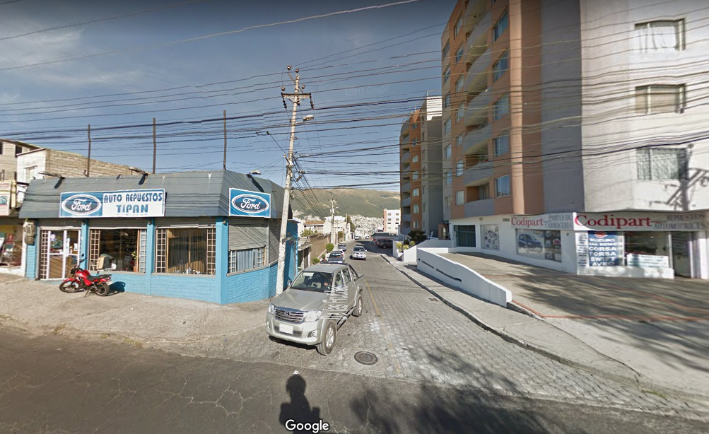
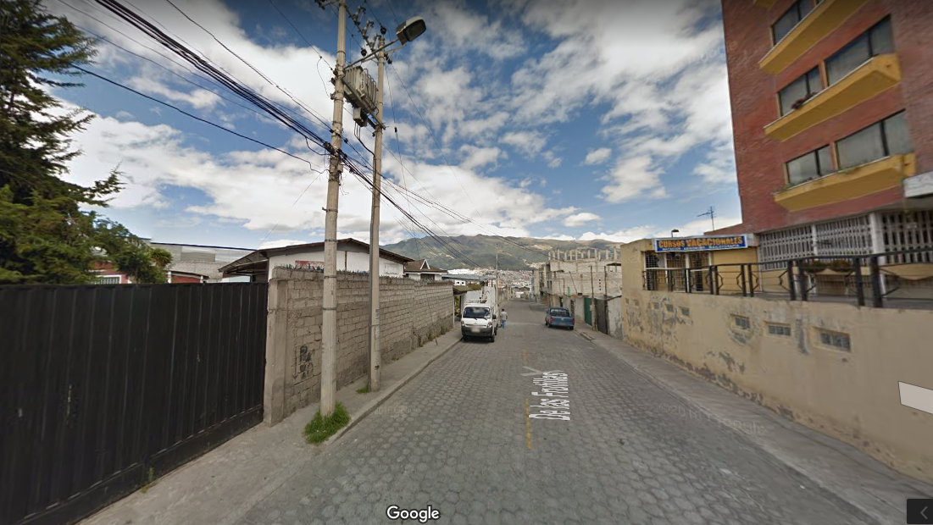
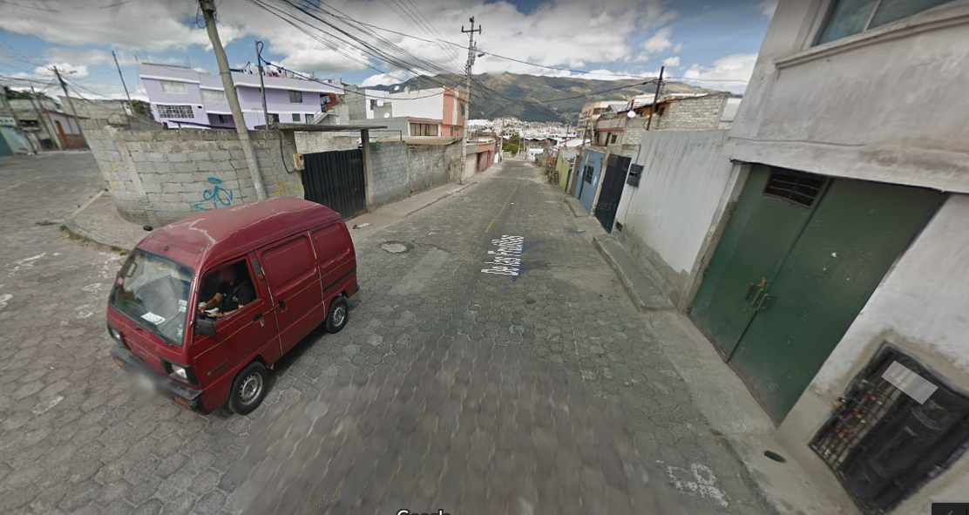
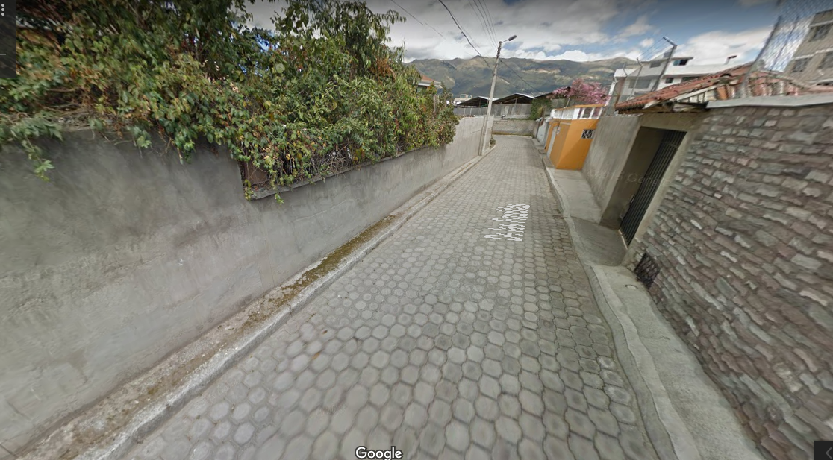
SITUACIÒN ACTUAL

Slide 5
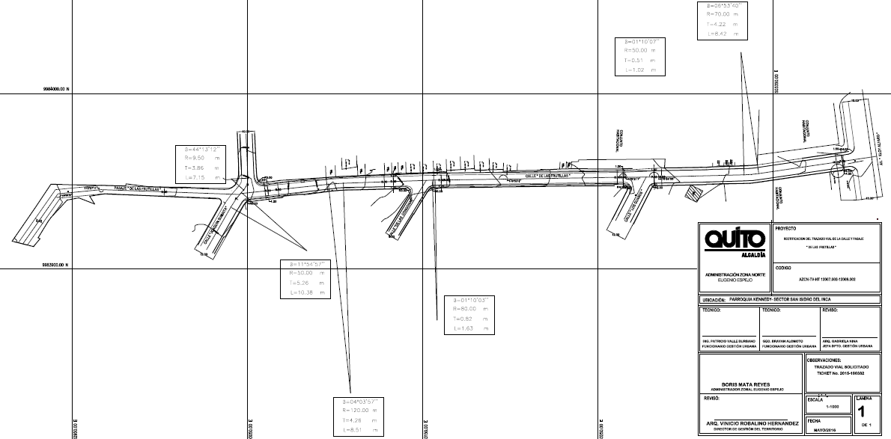
PROPUESTA DE MODIFICATORIA

